Slide 1
OOP – Object oriented Programing
קרדיט: ברק גונן

Slide 2
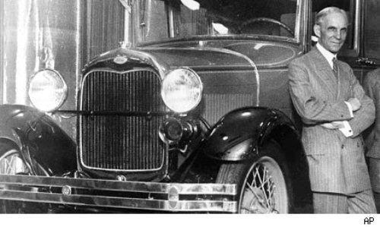

Slide 3
תכנות פרוצדורלי
Void Main()
{
call foo();
}
Void foo()
{
call proc();
call proc1();
}
Int proc()
{
call proc1();
}
Void proc1()
{
Console.write(“finally”);
}

Slide 4
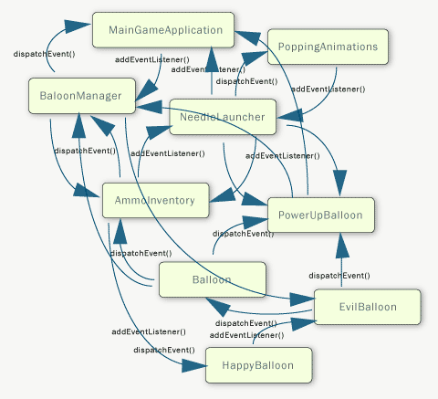
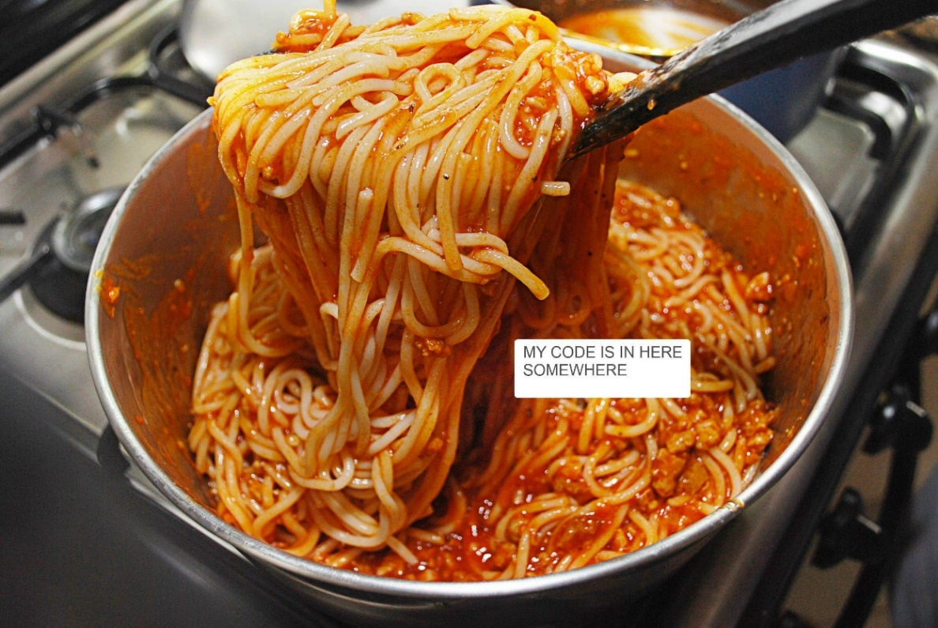
קוד ספגטי

Slide 5
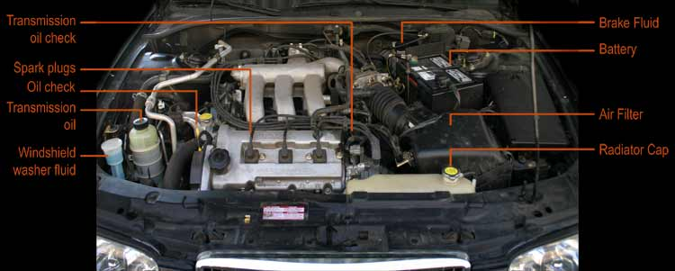

Slide 6
מדוע Procedural Programming אינו מושלם?
נדמיין שכתבנו אוסף של פונקציות גיאומטריות
כל נקודה במרחב מיוצגת ע"י שני משתנים, x ו-y
הוחלט לשנות את הייצוג של נקודה
כעת נקודה היא tuple ונוסף לה איבר נוסף- (x, y, z)
צריך לשנות גם את הפונקציות וגם את הקוד שקורא להן
היינו רוצים שלקוד שקורא לפונקציה לא יהיה אכפת איך עובדת הפונקציה ואיך המשתנים שלה מיוצגים

Slide 7
המחלקה מצבר
 | תכונות
 | פעולות
מתח
הספק
רוחב
אורך
גובה
משקל
כמות לוחות
כמות מים
תאריך ייצור
ספק מתח
האם באחריות
כמה מים נשאר
מתח מסופק

Slide 8
טיפוס - מחלקה
טיפוס מאופיין ע"י שני מרכיבים:
התכונות שלו (members/attributes/fields)
הפעולות שלו (methods).
בעולם התכנות טיפוס בעל אותם תכונות ואותם פעולות נקרא מחלקה (Class).
לכל מחלקה יש לפחות פעולה בונה אחת.

Slide 9
איך OOP משפר את מצבנו?
זוכרים שרצינו שלקוד שקורא לפונקציה לא יהיה אכפת איך עובדת הפונקציה ואיך המשתנים שלה מיוצגים?
בשימוש במחלקות קוד התוכנית הראשית עובד רק מול מתודות
אפשר לשנות data attributes של אובייקט בלי לשנות את הקוד החיצוני
ניתן לקחת את המחלקה ולשכפל אותה להרבה עצמים (instances)

Slide 10

Instance (עצם)
כל אובייקט הוא instance (עצם) של המחלקה ממנה נוצר
לדוגמה:
כל עוגייה היא instance של תבנית העוגיות
שבתאי הוא instance של המחלקה Planet

Slide 11

כתיבת class
אנחנו מפעילים מגדל פיקוח וצריכים למנוע התנגשויות מטוסים. אבל כל הטייסים השתגעו וטסים בכיוונים אקראיים... משימתנו לעקוב אחרי המיקום של כל המטוסים

Slide 12
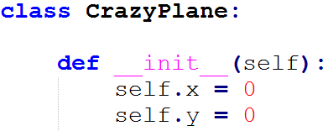

הגדרת class
מקובל ששם ה-class יתחיל באות גדולה
ניצור class בשם CrazyPlane:
מיד נסביר מה זה __init__
מיד נסביר מה זה self
x, y- data attributes של ה-class

Slide 13

המתודה __init__
המתודה __init__ רצה אוטומטית בכל פעם שנוצר instance של CrazyPlane בזיכרון המחשב
בתוכה נהוג לשים אתחול של ה-data attributes
בשפת python ידועה בשם initializer
באופן כללי בעולם ה-OOP: constructor, בנאי, פעולה בונה

Slide 14

self
איך python יודע על איזה אובייקט להפעיל את המתודה?
הרי יכולים להיות הרבה instanceים של אותו class
תשובה: self מצביע על האובייקט שעליו המתודה פועלת
לכן מוסיפים למתודות את הפרמטר self

Slide 15
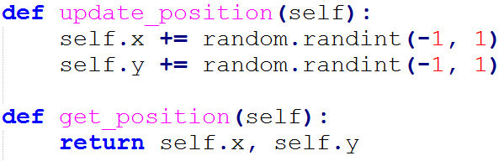
CrazyPlane - הוספת מתודות
המתודה update_position משנה את קואורדינטות המטוס
נדרש import random
המתודה get_position מאפשרת לקרוא את מיקום המטוס

Slide 16
CrazyPlane - הוספת מתודות
הקוד הבא יוצר אובייקט בשם plane1 ומשתמש בו:
חישבו- מה יהיה ערכם של x, y?
יצרנו אובייקט plane1 שהוא instance של CrazyPlane
מתודת ה-__init__ של CrazyPlane מופעלת אוטומטית ויוצרת משתנים plane1.x, plane1.y
מתודת get_position שפועלת על האובייקט plane1 מחזירה tuple
האם שינוי ב x ו y יביא לשינוי מצב ה instance?
לא, ה x ו y הם לא אותו instances כמו plane1.x ו plane1.y, ה id() שלהם שונה
def main():
plane1 = CrazyPlane()
x, y = plane1.get_position()
print 'Coordinates of plane1: %d, %d' % (x, y)

Slide 17

בניית class משופר
כעת נלמד לבנות class משופר:
ניצור משתנים "מוסתרים"
נהפוך את ה-class למודול שניתן לייבא עם import
נלמד לקבוע ערכים התחלתיים לאובייקט חדש ב-class
ניצור פקודת הדפסה מיוחדת ל-class שלנו
ניצור מתודות accessor ו-mutator

Slide 18
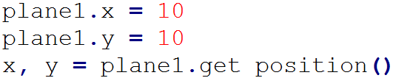

האם אפשר "לחטוף" מטוס?
קטע הקוד הבא דורס את נתוני המיקום של המטוס
בעולם האמיתי, התוצאה עלולה להיות התנגשות קטלנית

Slide 19
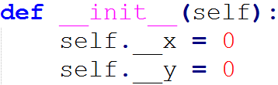
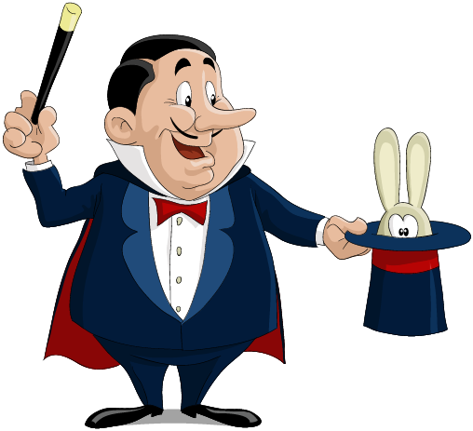
"הסתרה" של משתנים
אז איך אפשר למנוע טעויות שיגרמו להתנגשות מטוסים?
"נסתיר" את המשתנים בעזרת תחילית __
__x
__y

Slide 20
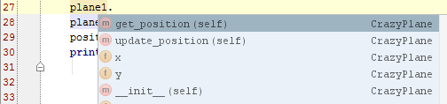
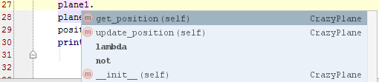
"הסתרה" של משתנים
כעת x ו-y נסתרים* ממי שכותבים קוד שמשתמש ב-class שלנו
לפני:
אחרי:

Slide 21
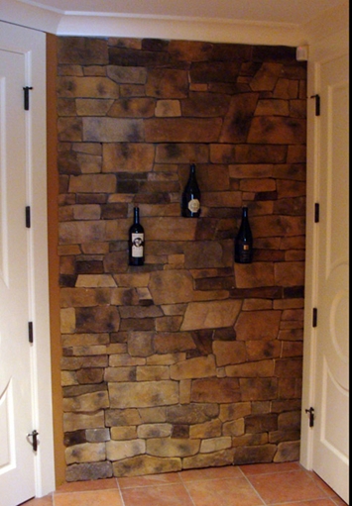
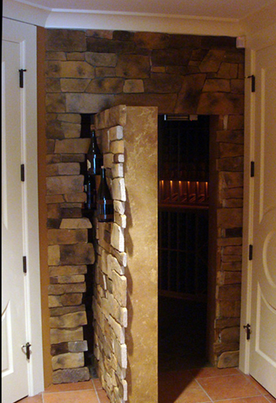
גישה למשתנים מוסתרים
בשפות עיליות ישנו מושג private
משתנים או מתודות שאי אפשר לגשת אליהם מחוץ ל-class
פייתון שפה מיוחדת: יש דרך גישה נסתרת...

Slide 22


גישה למשתנים מוסתרים
מה יקרה כשנבצע dir על אובייקט crazy_plane?
ועל כן קטע הקוד הבא ישנה את מיקום המטוס:

Slide 23

Accessor, Mutator
אז איך ניגשים למשתנים של אובייקט?
המתכנת צריך לדאוג למתודות מתאימות*
Accessor- מתודה שמאפשרת קריאה
נהוג שהשם מתחיל ב-“get”
דוגמה: המתודה get_position, מאפשרת קריאת המיקום
Mutator- מתודה שמאפשרת שינוי
נהוג שהשם מתחיל ב-“set”
אפשר לממש מתודה בשם set_position שמשנה את המיקום
זה אופציונלי, כלומר אפשר גם להשאיר את המשתנים בתור public, אבל שימוש במתודות אלו מונע "דריסות" לא רצויות

Slide 24
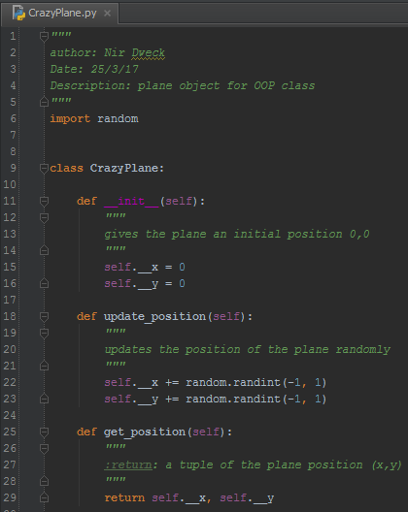
יצירת מודולים
נוכל לשמור את ה-class שכתבנו בקובץ נפרד (מודול)
שם הקובץ (לדוגמה) crazy_plane.py

Slide 25

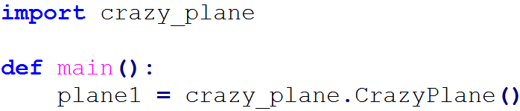
import
כדי להשתמש במודול, נבצע לו import בקובץ הראשי-

Slide 26
המשך - import
ניתן לעשות import למודול בדרכים נוספות:
לייבא את ה-class שאנחנו רוצים
לייבא את כל ה-classes שבקובץ
כעת נוכל לכתוב קוד מקוצר:
שם ה- classבלבד. אין צורך בשם המודול.

Slide 27
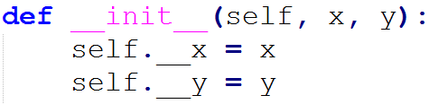

אתחול של אובייקט
פתחנו שדה תעופה נוסף במיקום 5,5 וחלק מהמטוסים ממריאים ממנו
נאפשר ל-CrazyPlane לקבל מיקום התחלתי

Slide 28


אתחול אובייקט - המשך
כשניצור אובייקט חדש נעביר לו את המיקום כפרמטר

Slide 29
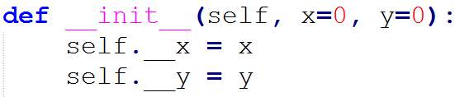
אתחול אובייקט - המשך
לפעמים נרצה שאובייקט יקבל ערך ברירת מחדל
הקוד הבא מכניס את ערכי ברירת המחדל אם לא הועבר פרמטר:

Slide 30
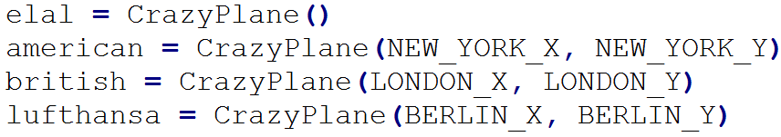


יצירת אובייקטים מרובים
אפשר ליצור מכל class אובייקטים רבים
כל אובייקט חייב שם ייחודי
הקוד הבא יוצר 4 אובייקטים ומאתחל אותם:

Slide 31
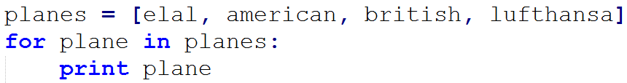





לולאה על אובייקטים
נכניס את האובייקטים למבנה נתונים, כגון רשימה, וכך נוכל לבצע עליהם פעולות בלולאה:

Slide 32
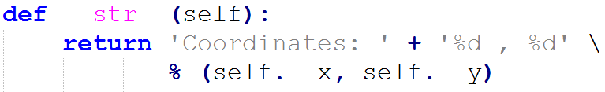
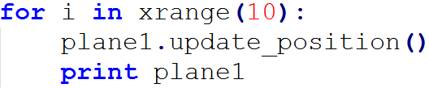
__str__
נלמד איך להדפיס בקלות מידע של אובייקט
נוסיף מתודת "קסם" __str__ ל-class:
נבצע בתוכנית print:
איזה פעולה מקבילה יש ב C#?
ToString()

Slide 33
__repr__
דומה מאד למתודה __str__
תרגיל כיתה:
צרו את המחלקה CrazyPlane ואת ה Initializer
הוסיפו למחלקה מתודות __str__ ו-__repr__
בתוך פונקציית ה-main:
צרו אובייקט של CrazyPlane והדפיסו אותו בעזרת print.
צרו list של 5 אובייקטים מטיפוס CrazyPlane והדפיסו את ה-list.
נסו למצוא מתי יש שימוש ב-__str__ ומתי יש שימוש ב-__repr__

Slide 34
OOP - מושגים
מחלקה – מגדירה טיפוסים.
אובייקט (עצם, Instance, object) – מופע בודד של משתנה מטיפוס שמוגדר על ידי מחלקה.
שדה (Field, member) – משתנה המכיל תכונה של העצם.
מתודה (Method) – פעולה המתבצעת על עצם.
Static method – פעולה השייכת למחלקה אך אין לה נגיעה למצב העצם.
מצב העצם (State) – אוסף הערכים של שדות העצם.
Initializer(constructor, פעולה בונה) – הפעולה הבונה של העצם.

Slide 35
Python OOP - סיכום
מחלקה מוגדרת בעזרת class.
כל אובייקט נקרא instance.
למחלקה יש תכונות ומתודות.
לכל מתודה מועבר פרמטר נסתר בשם self אשר מצביע ל instance.
ניתן להסתיר תכונות ע"י התחילית __.
ישנן מתודות מיוחדות אשר ממשות אופרטורים בסיסיים בשפה.

